Slide 1
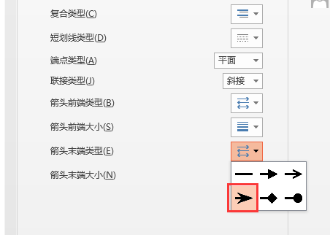
画图说明
PPT文档的尺寸已改为14mm×10mm，插图在这个范围内绘制，大小就是标准的，排版时不用再进行缩放。可以保证图上线条的粗细和文字大小是一致的。
线条的线型请使用 1 磅，过粗和过细的印刷效果都不好。
箭头请设置为右图中格式。
所有字体，设置为中文黑体，英文为Times New Roman，全部9号字。
注意字体的加粗是有规范的，只有张量需要用加粗，例如矩阵和向量。其他字体请不要加粗
凡是需要填充颜色的区域，请设置为无轮廓，也就是去掉四周的轮廓线。
变量的字母为斜体，对应的数字为下角。
注意背景图不能有参考线，需要是纯色的白底。

Slide 2
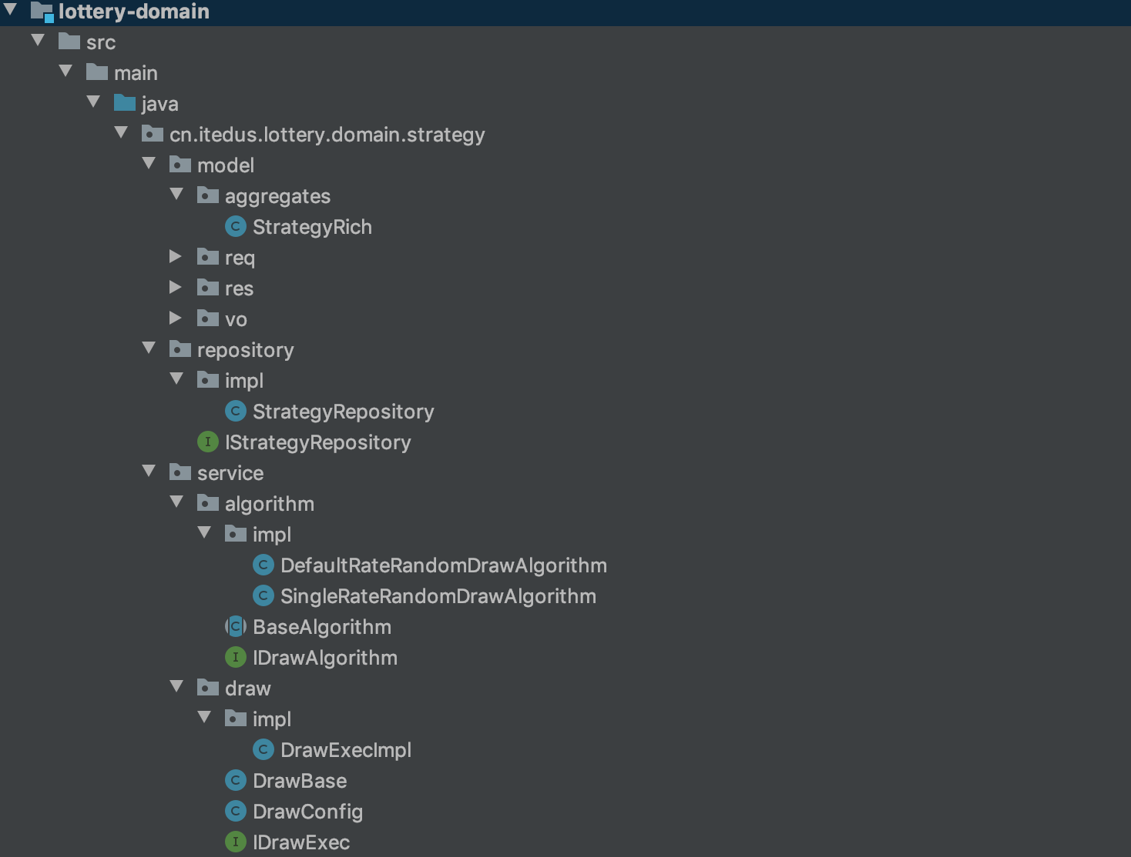
抽奖策略领域
聚合
对象
数据
仓储
领域
服务
抽奖策略
策略包装

Slide 3
概率值
0.7
0
0
循环匹配范围值
0.2
0.2
0.3
0.5
∑ = 0.2 + 0.3
中奖
0.5
1.0
∑ = 0.2 + 0.3 + 0.5

Slide 4

为什么搞项目？
是什么样项目？
要怎么学项目？
收获？

Slide 5

抽奖系统
第02节：搭建(DDD + RPC)架构
本节是陆续搭建系统和编码的开始，我们会优先完成一个基础工程的创建。一般在互联网企业这部分工作可能不需要反复处理，只需要在承接产品需要后使用脚手架或者直接复制以往工程就可以创建现有需要使用的工程了。例如 Spring 官网也提供了创建工程的脚手架，https://start.spring.io Spring Initializr 本质上也是一个 Web 应用，它可以通过 Web 界面、Spring Tool Suite、IntelliJ IDEA 等方式，构建出一个基本的 Spring Boot 项目结构。但是，我们创建的项目结构并不是一个简单的 MVC 结构，而是需要基于 DDD 四层架构进行模块化拆分，并把分布式组件 RPC 结合进行，所以这里我们需要进行框架搭建。

Slide 6
应用层
lottery-application
逻辑包装、编排、任务，领域事件的发布和订阅
通用包
lottery-common
定义通用返回对象、常量、枚举、异常
DDD 分层
领域层
lottery-domain
封装具体的业务领域功能实现，它们是聚合、充血的
基础层
lottery-infrastructure
提供基础的功能服务，包括：数据库、Redis、ES等
接口层
lottery-interfaces
实现RPC接口定义，引入应用层服务，封装具体的接口
RPC 接口
接口定义
lottery-rpc
描述 RPC 接口文件，用于打包后外部引入POM配置

Slide 7

抽奖系统
第03节：跑通广播模式RPC过程调用
当基础的工程模块创建完成以后，还需要给整个工程注入灵魂，就是让它可以跑通。这个过程包括一个简单的 RPC 接口功能实现和测试调用，那么这里为了让功能体现出一个完整度，还会创建出一个库表在 RPC 调用的时候查询出库表中的数据并🔙返回结果。那么在这个分支上我们就先来完成这样一个内容的实现。
目标：在A应用上提供服务，在B应用上调用A应用的服务

Slide 8
X
dubbo://172.20.10.5:20880/cn.itedus.lottery.rpc.IActivityBooth
RPC
RPC
RPC
...
A
应用
A
应用
A
应用
A
应用
分布式

Slide 9
注册中心
服务发现
服务注册
API 使用
MyServerHandler
线程池
RPC 协议
RPC 协议
协议编码
协议解码
序列化
反序列化
代理请求信息
TCP/IP
TCP/IP
反射调用结果
客户端
服务端

Slide 10
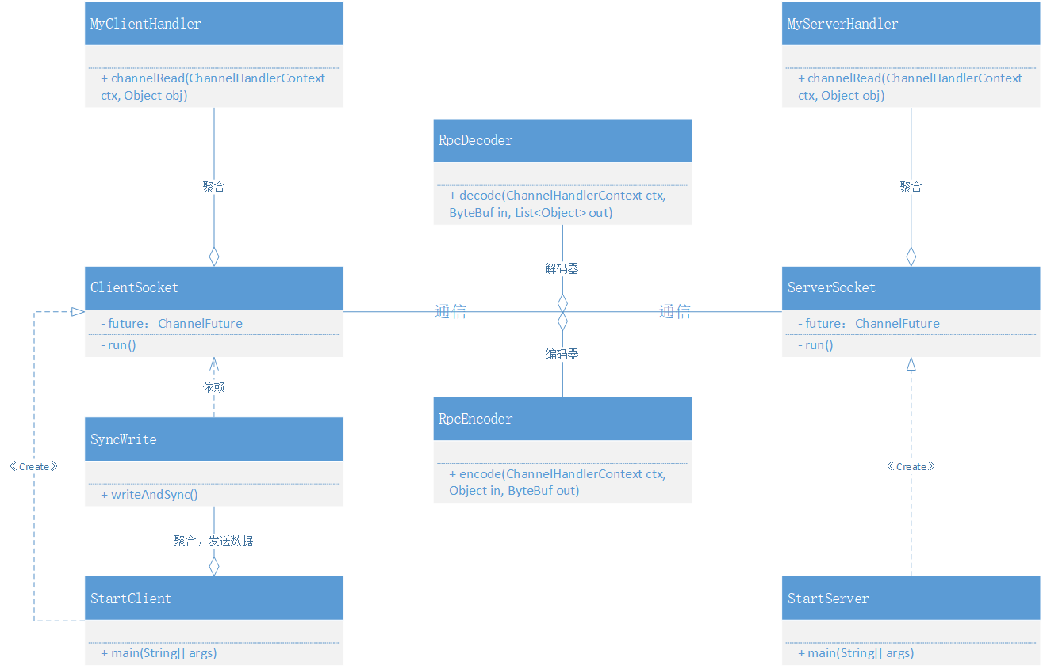

Slide 11

抽奖系统
第04节：抽奖活动策略库表设计
- 活动配置，activity：提供活动的基本配置 - 策略配置，strategy：用于配置抽奖策略，概率、玩法、奖品 - 策略明细，strategy_detail：抽奖策略的具体明细配置 - 奖品配置，award：用于配置具体可以得到的奖品 - 用户参与活动记录表，user_take_activity：每个用户参与活动都会记录下他的参与信息，时间、次数 - 用户活动参与次数表，user_take_activity_count：用于记录当前参与了多少次 - 用户策略计算结果表，user_strategy_export_001~004：最终策略结果的一个记录，也就是奖品中奖信息的内容

Slide 12
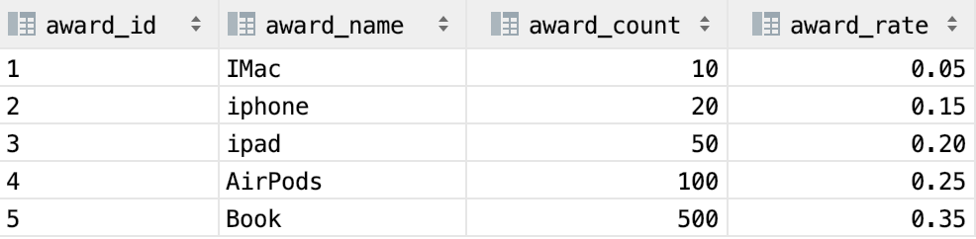
可以让策略独立存在
活动表
活动ID写到策略表
策略ID写到活动表
抽奖策略表
1vn
策略明细
奖品配置
分库分表
活动记录
参与次数
抽奖记录

